Slide 1
А. С. Пушкин
«Станционный смотритель»

Slide 2
Учитель русского языка и литературы МОУ «СОШ 62»
г. Барнаула
Алтайского края
Глазина Елена Александровна

Slide 3
Пояснительная записка
Слайды подобраны для урока литературы в 7 классе по учебнику В. Я. Коровиной
Традиционно он начинается с рассказа о Болдинской осени в жизни А. С. Пушкина, о причинах его поездки в имение, поэтому следует показать ребятам портрет Н. Н. Гончаровой, рисунки А. А. Пластова и В. А. Серова с , памятник поэту в Болдино и дом-музей А. С. Пушкина (слайды 3 – 8)
Рассказ о почтовых станциях, станционных смотрителях тоже удачно иллюстрируется фотографиями домика-музея станционного смотрителя. (слайды 9 – 11)
При описании домика станционного смотрителя многие авторы статей о повести А. С. Пушкина обращают внимание на лубочные картинки, изображающие притчу о блудном сыне. (слайды 21 -22).
Кроме того, притча очень популярна, привлекает неискусной любовью отца к сыну, поэтому многие известные художники иллюстрировали её (Рембрандт, И. Босх) (слайды 12 – 19) Когда ученик читает или пересказывает притчу, меняются данные слайды
Даже существует традиция сравнивать историю блудного сына и Дуни Выриной (слайд 20)
При анализе отдельных эпизодов повести используем слайды (14 - 19 и 23 – 33)

Slide 4
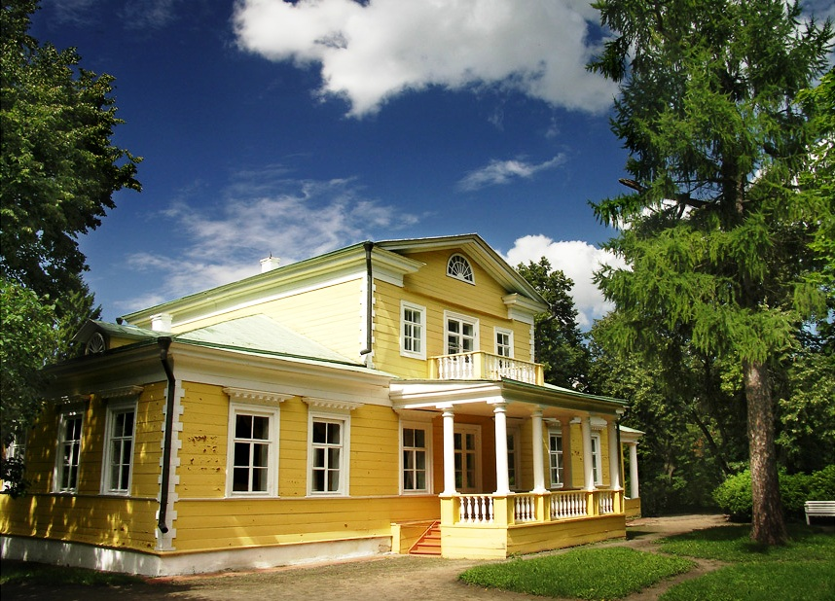
Родовой дом Пушкиных в Болдино

Slide 5
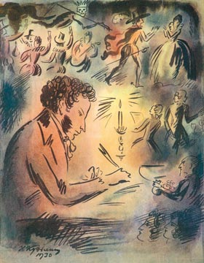
А. С. Пушкин в Болдине.
Аркадий Александрович Пластов.

Slide 6

рисунки А.С.Пушкина, сделанные им на рукописях...

Slide 7
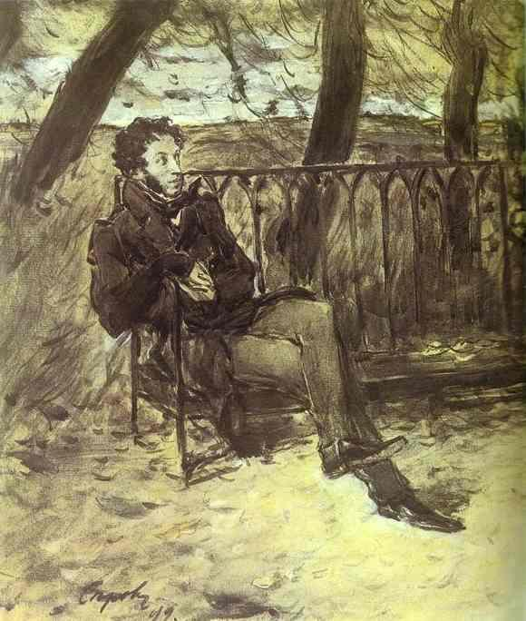
Пушкин в Болдине.
Рисунок Серова, 1899 г.

Slide 8
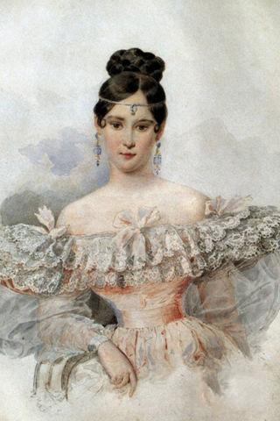
А.П.Брюллов. Портрет Н.Н.Пушкиной. 1831-1832.

Slide 9
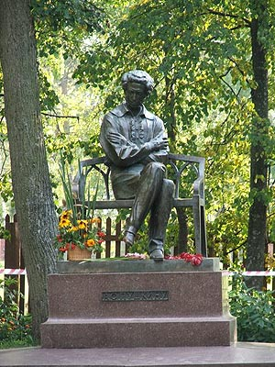
Памятник Пушкину в Болдине

Slide 10
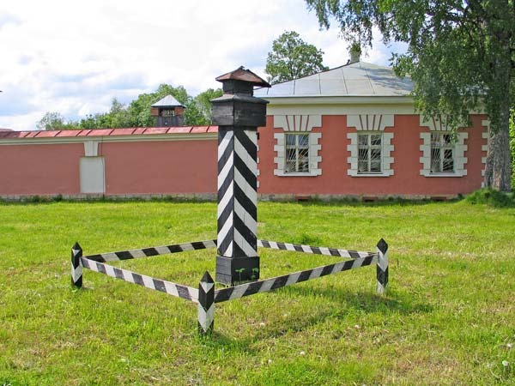
Музей. Дом станционного смотрителя. Гатчинский район

Slide 11
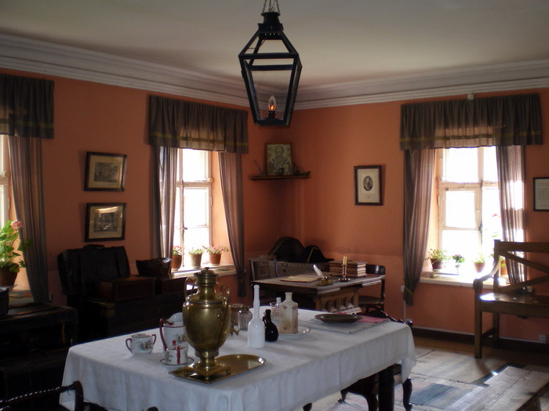
В доме станционного смотрителя

Slide 12
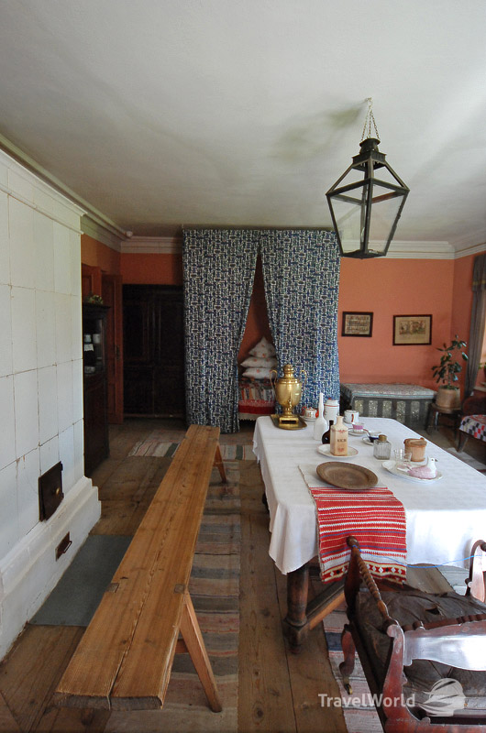
В доме станционного смотрителя

Slide 13
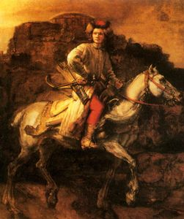
Блудный сын покидает дом. рЕМБРАНдт

Slide 14
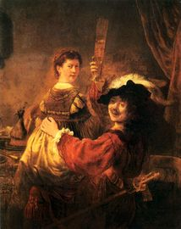
Блудный сын в стране далеча

Slide 15
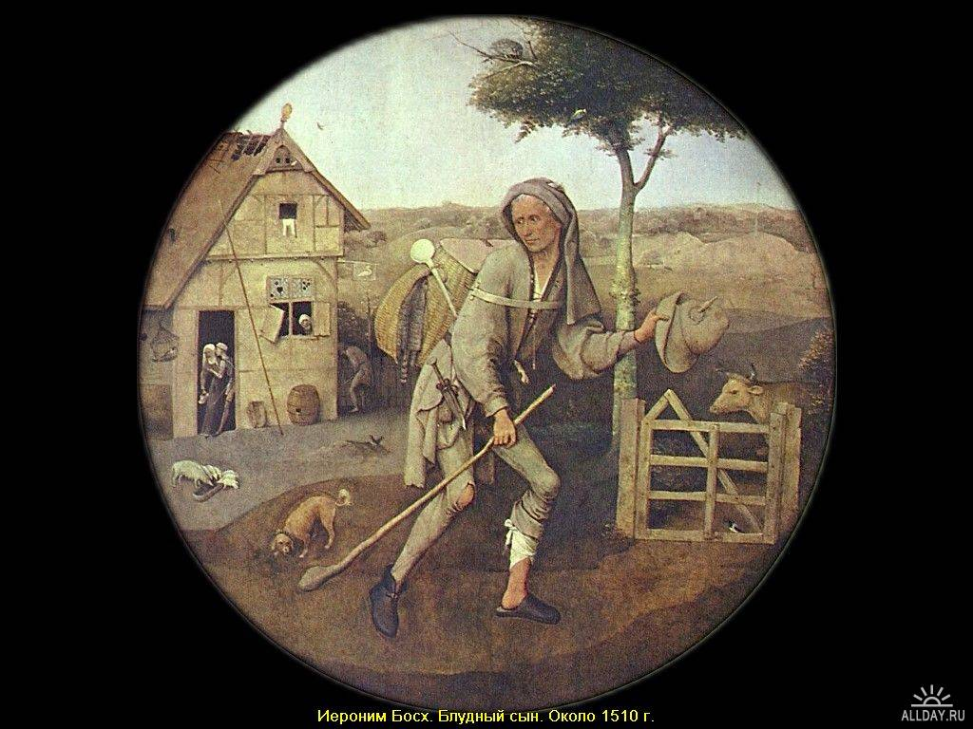
Иероним Босх. Блудный сын. Около 1510 г.

Slide 16
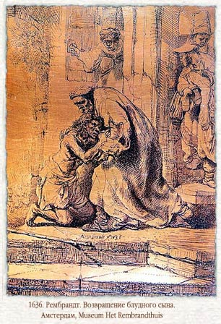
1636 г. Рембрадт

Slide 17
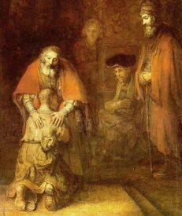
рембрант ванн Рейн Блудный сын

Slide 18
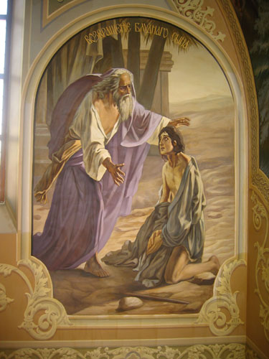
Возвращение блудного сына

Slide 19
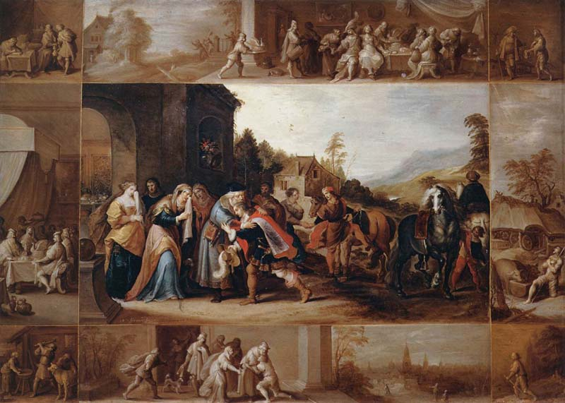
Притча о блудном сыне. Музей Лувр

Slide 20
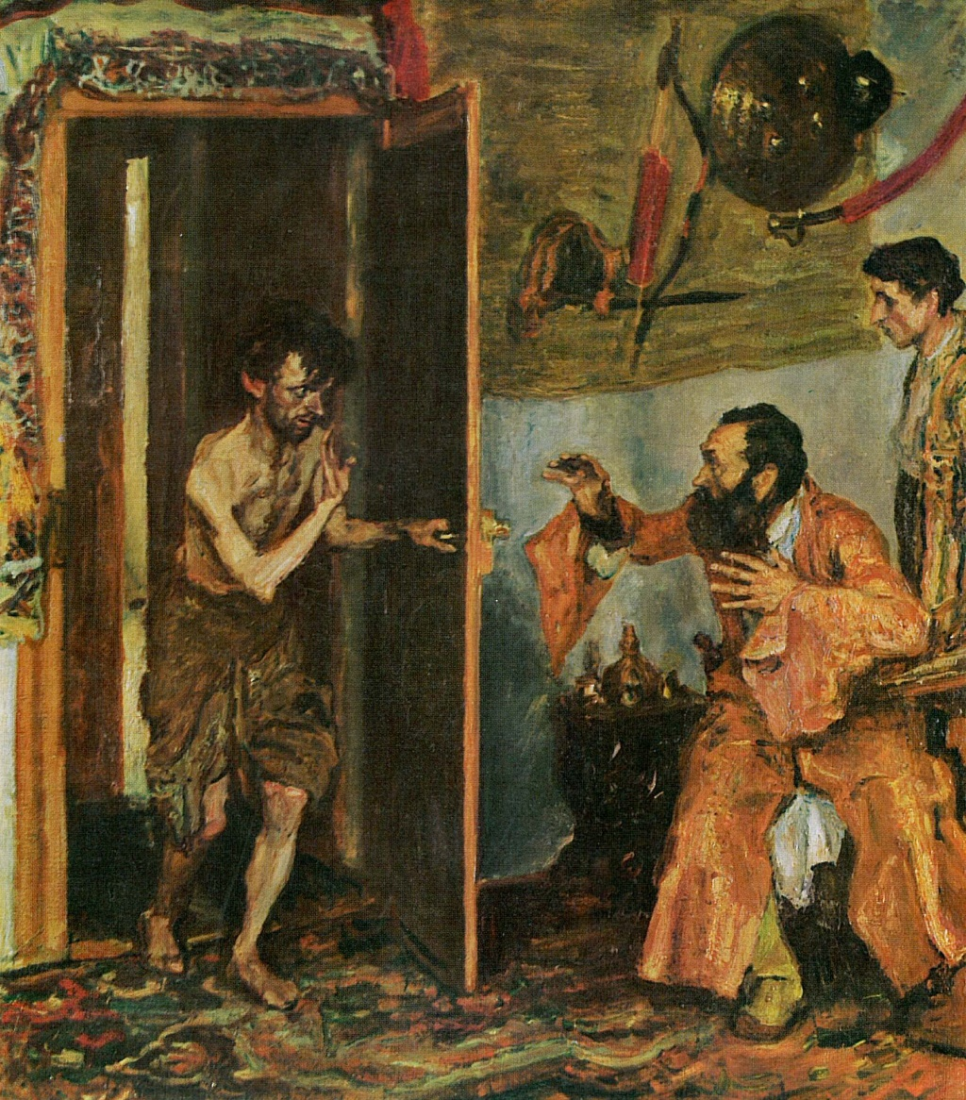
Макс Слефогт 1868 -1932 — немецкий художник-импрессионист

Slide 21
сопоставление истории блудного сына и истории Дуни Выриной
Притча
Блудный сын сам уходит из родного дома, чтобы жить самостоятельно.
Никто не ищет его
Образ жизни блудного сына после отъезда из родительского дома
Радостная встреча сына с отцом
Сын вернулся домой нищий и голодный. Он осознал свой грех, раскаялся в нем
Примирение с отцом
Станционный смотритель
Отец отправляет дочь из родного дома, не предполагая, что расстается с ней навсегда.
Отец дочь, чтобы вернуть её домой
Дуня живет в Петербурге в роскоши и богатстве.
Лишь после смерти отца Дуня, уже богатая барыня, посещает родные места.
Авдотья Семеновна не вернулась, а зашла, проезжая мимо.
Невозможность встречи и примирения. примирение невозможно.

Slide 22
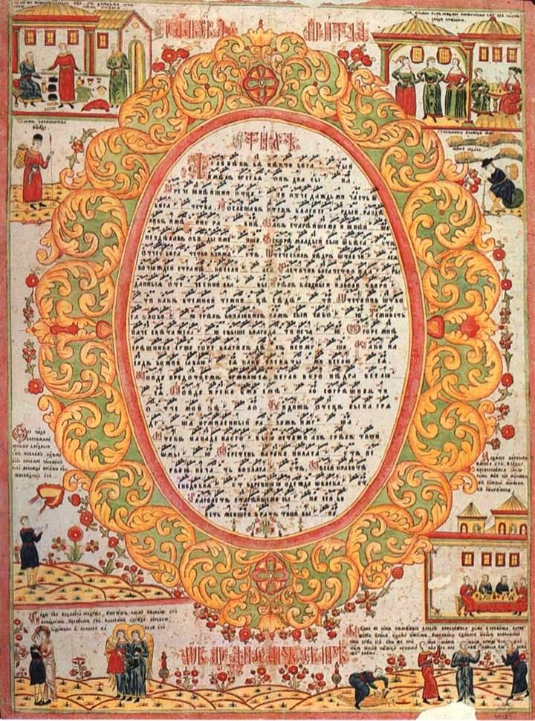
Лубочная картинка

Slide 23
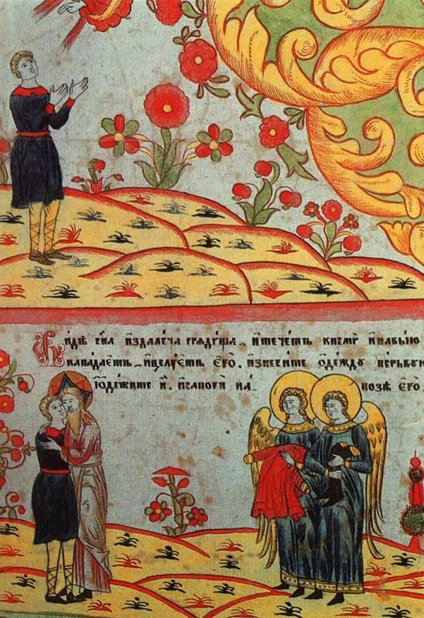
Фрагмент лубочной картинки.

Slide 24
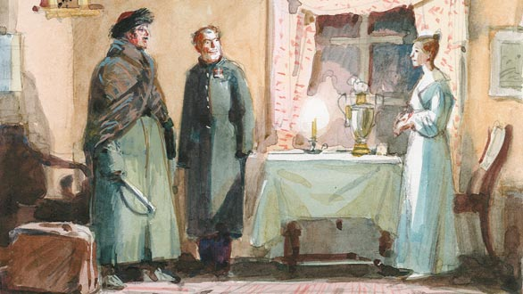
Дуня возвратилась с самоваром.

Slide 25
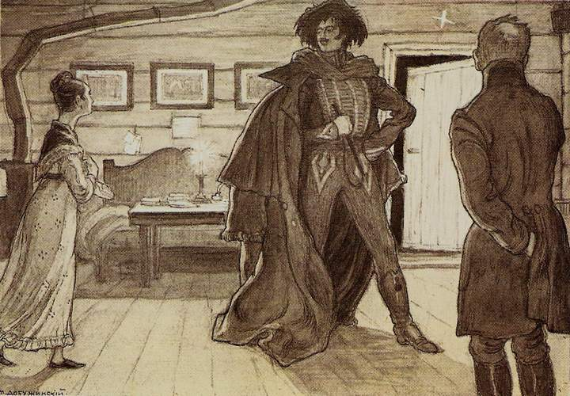
М.В.Добужинский. Станционный смотритель. 1905 г. Приезд Минского

Slide 26
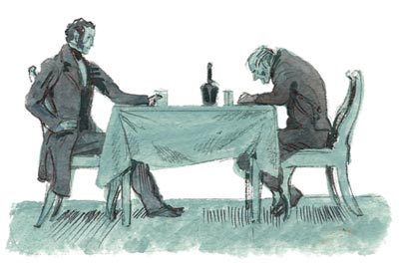
Ах, Дуня, Дуня! Что за девка-то была!

Slide 27
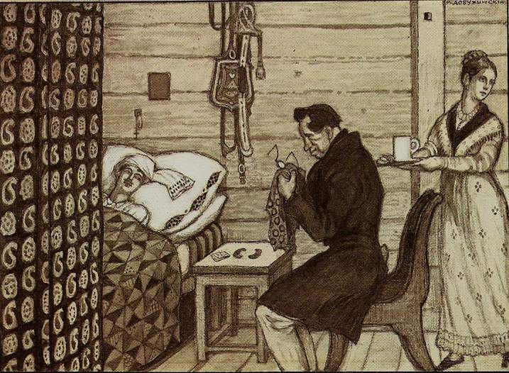
Станционный смотритель. 1905. М.В.Добужинский.

Slide 28
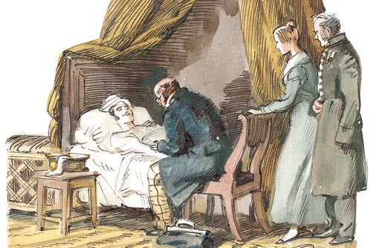
К обеду приехал лекарь

Slide 29
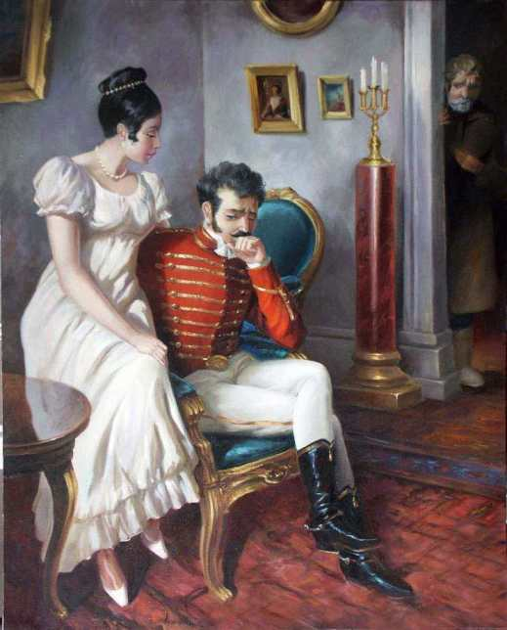
Дуня, одетая со всей роскошью моды, сидела на ручке его кресел…

Slide 30
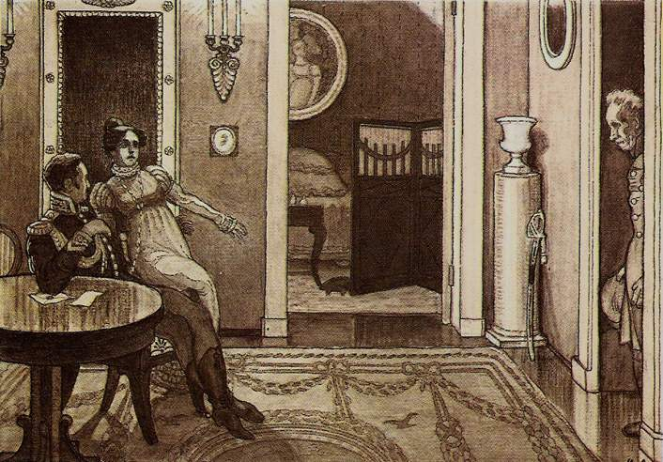
М. В. Добужинский.
Вырин у Дуни в Петербурге.

Slide 31
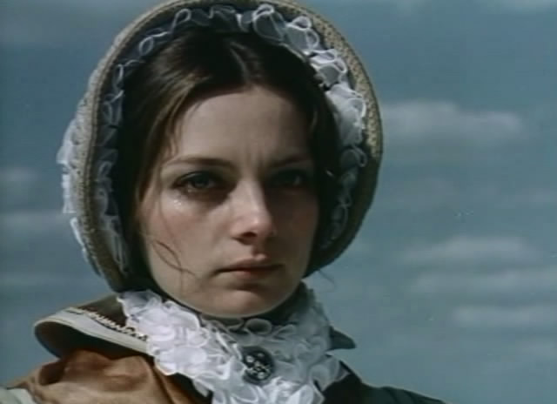
Кадр из фильма «Станционный смотритель»

Slide 32
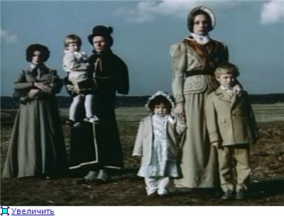
Кадр из фильма «Станционный смотритель»

Slide 33
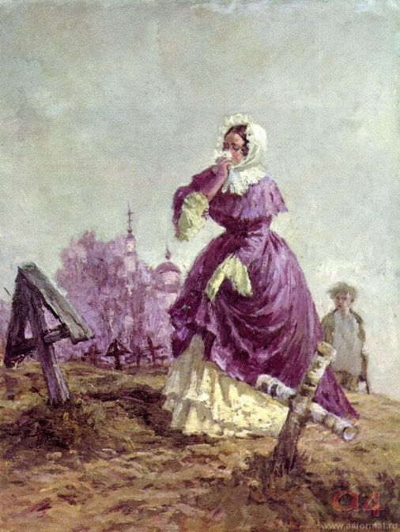
А. В. Венициан. 1949 г.
Дуня на могиле отца.

Slide 34
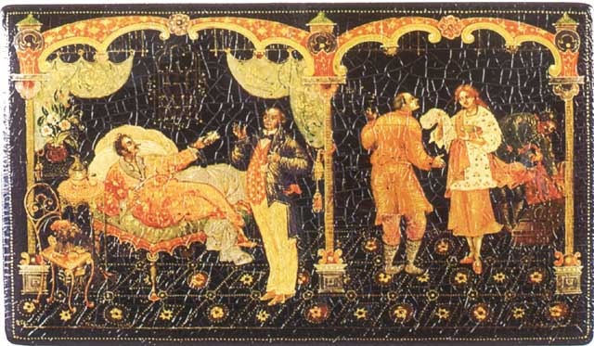
Лаковая миниатюра. Иванова-Мызников

Slide 35
Ссылки:
«Станционный смотритель» в картинках («Яндекс»)
«Притча о блудном сыне» в картинках («Яндекс»)
«Дом-музей Пушкина в картинках» («Яндекс»)
Н. Н. Пушкина в картинках («Яндекс»)
Домик станционного смотрителя в картинках («Яндекс»)
Притчу о блудном сыне можно взять в «Материал из Википедии — свободной энциклопедии» («Яндекс»)

